Slide 1
Proyecto final – Ecommerce videojuegos
POR HUBERT FERRER

Slide 2
Introducción
El presente proyecto trata de dar respuesta a una problemática encontrada en un negocio de videojuegos que resguarda la información de sus pedidos de forma manual en un archivo Excel.
Para el manejo de datos de una forma más eficiente se ideó la creación de una base de datos, donde podrá ver todos los pedidos, información de clientes, productos y mejorar la calidad de sus informes.
En las siguientes diapositivas podrá observar a detalle la estructura de esta base de datos.

Slide 3
Objetivos
Crear una base de datos relacional basado en una tienda online (ecommerce) de videojuegos.
Generar informes a partir de consultas a la base de datos.

Slide 4
Situación problemática
A nivel mundial todo negocio esta migrando a la tecnología online, desde la pandemia ha avanzado en forma exponencial el método de compra ecommerce con el fin de tener al alcance de su mano los artículos sin necesidad de salir de casa. Por este motivo en pro de seguir adelante es necesario incorporar este tipo de tecnología al comercio.
Actualmente toda la información se lleva de manera manual en un Excel por lo que no se confía plenamente en la calidad de datos resguardados.
Para este proyecto se realizará la adecuación de la base de datos para un nuevo negocio incorporándose en esta área con el fin de avanzar.

Slide 5
Modelo de negocio: eCommerce
Base de datos que tiene como objetivo permitir registrar toda la información del cliente, información del pedido que realice y del listado de productos, así mismo permite el manejo de proveedores, los envíos de los pedidos y el estado de los envíos.
Cliente
Pedido
Videojuegos

Slide 6
Diagrama entidad - relación

Slide 7
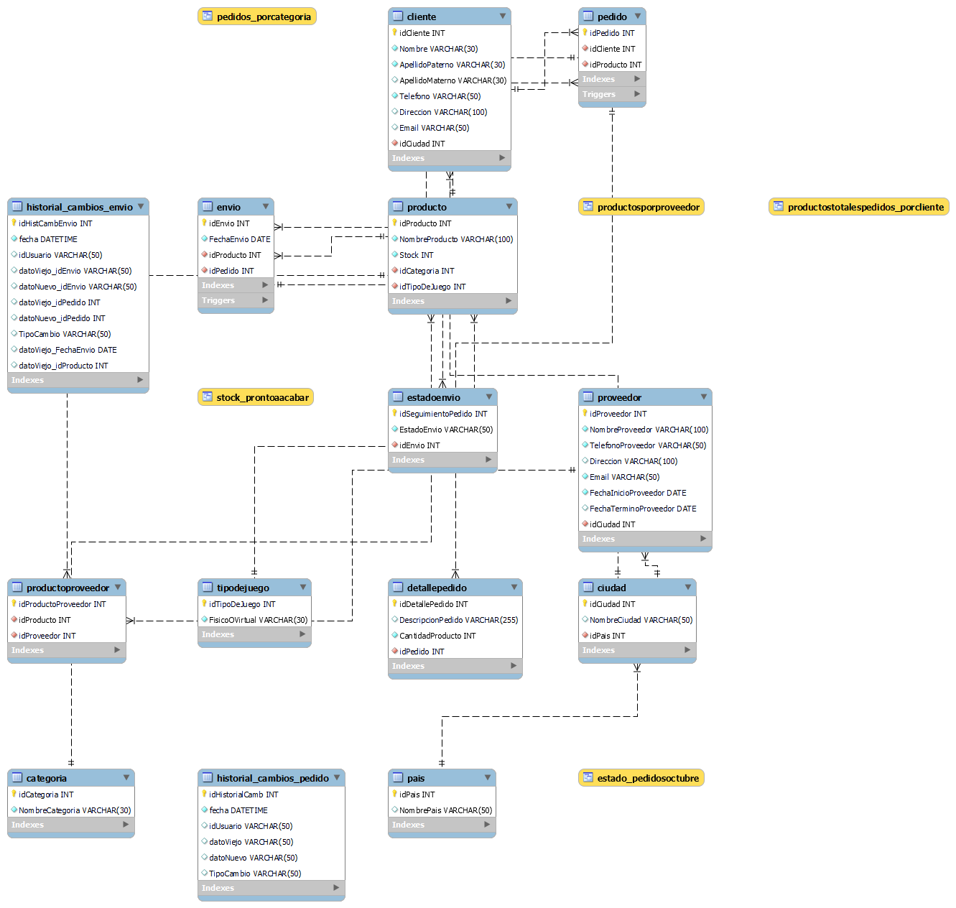

Slide 8
Descripción de tablas

Slide 9
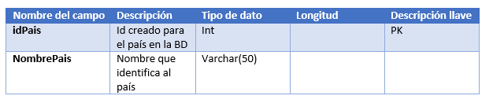
PAIS
Esta tabla esta creada para indicar el país de las partes interesadas (cliente, proveedor, etc.)

Slide 10
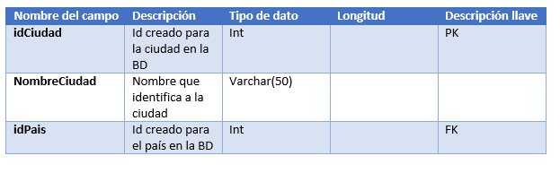
CIUDAD
Esta tabla esta creada para indicar la ciudad de las partes interesadas (cliente, proveedor, etc.)

Slide 11
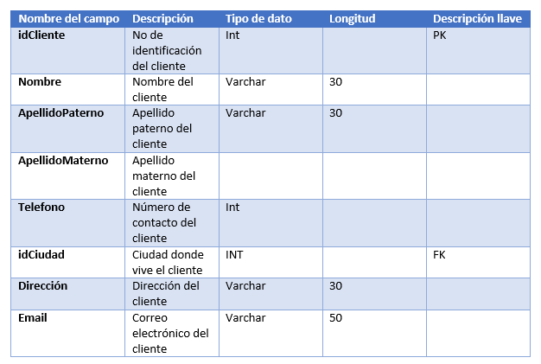
Cliente
Esta tabla esta creada para guardar toda la información relevante del cliente.

Slide 12
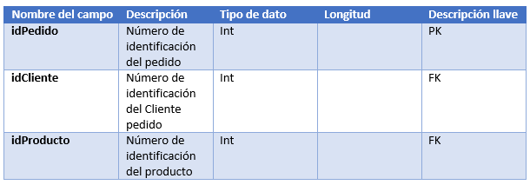
pedido
Esta tabla esta creada para guardar toda la información de los pedidos realizados por los clientes.

Slide 13
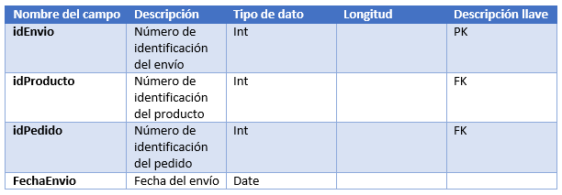
ENVIO
Esta tabla esta creada para guardar toda la información de los envíos que se deben hacer en el ecommerce.

Slide 14
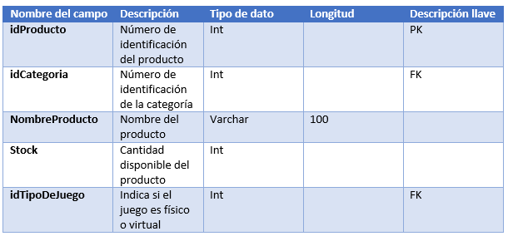
producto
Esta tabla esta creada para guardar toda la información del listado de productos a la venta.

Slide 15
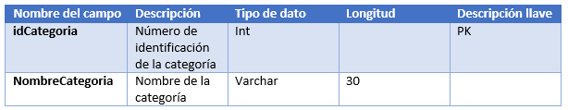
categoria
Esta tabla esta creada para categorizar los productos del ecommerce.

Slide 16

TIPODEJUEGO
Esta tabla esta creada para categorizar los productos del ecommerce, si es físico o virtual

Slide 17
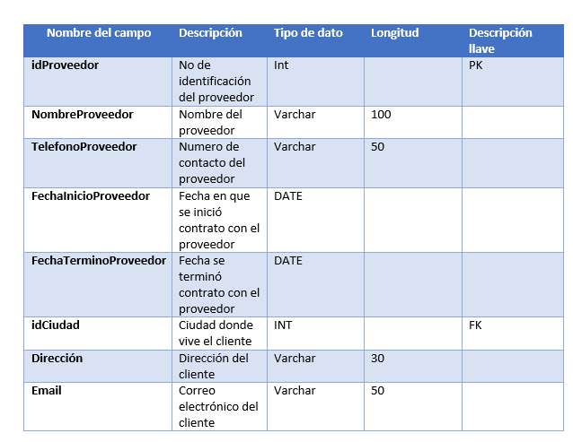
PROVEEDOR
Esta tabla esta creada para guardar toda la información relevante sobre los proveedores del negocio.

Slide 18
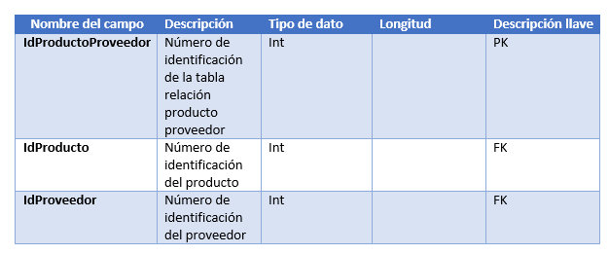
ProductoProveedor
Esta tabla esta creada para establecer la relación entre la tabla producto y proveedor

Slide 19
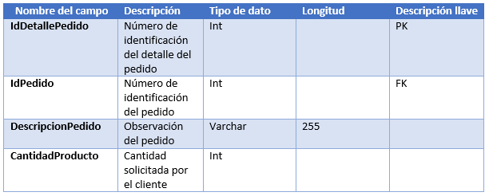
detallepedido
Esta tabla esta creada para describir el detalle de un pedido.

Slide 20
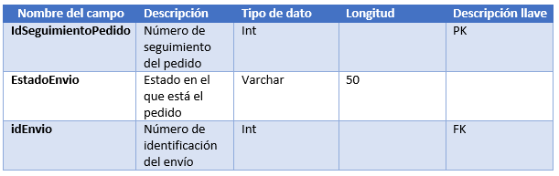
ESTADOENVIO
Esta tabla esta creada para guardar el estado de los envíos que se realicen.

Slide 21
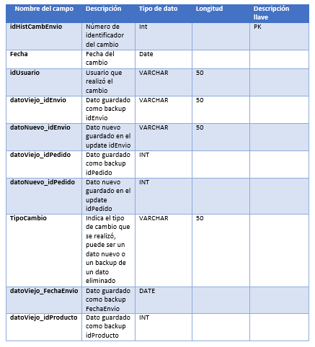
HISTORIAL_CAMBIOS_ENVIOS
Esta tabla esta creada para guardar los cambios realizados en la tabla envíos mediante triggers.

Slide 22
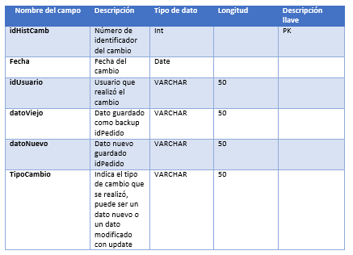
HISTORIAL_CAMBIOS_PEDIDOS
Esta tabla esta creada para guardar los cambios realizados en la tabla pedido mediante triggers.

Slide 23
SCRIPTS DE CREACIÓN DE OBJETOS

Slide 24

Scripts
Creación de tablas
Creación de informes/ vistas
Funciones
Triggers
Usuarios y permisos
Procedimientos almacenados

Slide 25
SCRIPTS UNIFICADOS
Script base de datos completa

Slide 26
SCRIPTS DE INSERCIÓN DE DATOS

Slide 27

Paso a paso inserción de datos

Slide 28

Scripts
Script inserción de datos
Import data

Slide 29




Herramientas y tecnologías usadas
Se utilizaron las siguientes herramientas en este proyecto:
MySQL Workbench 8.0: Se utilizó esta herramienta para la creación de la base de datos y su manejo.
Git y github: Se utilizó esta herramienta para el manejo de versiones y para resguardo del repositorio.
Microsoft Excel: Se utilizó esta herramienta de office para realizar los archivos CSV para la inserción de datos.

